Slide 1

Iniciación a APIs
03 de Noviembre de 2022
Crecemos juntos con Innovación I
Orientación de producto | Valor de negocio

Slide 2

Índice
01. Introducción
02. Postman
03. Insomnia

Slide 3

01.
Introducción
Visión General

Slide 4
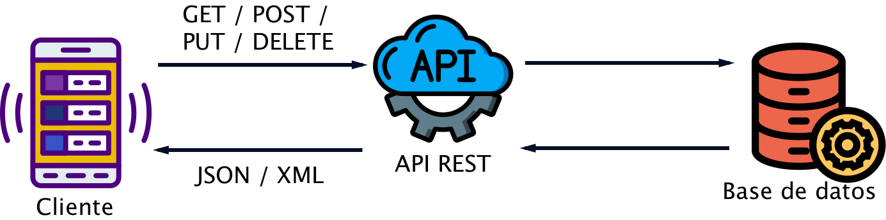
Conceptos
Una API es un contrato entre el cliente y la aplicación, que define un conjunto de pautas y reglas de como las aplicaciones o los dispositivos pueden conectarse y comunicarse entre sí.
Una API REST es una API que cumple los principios de diseño del estilo de arquitectura REST.

Slide 5

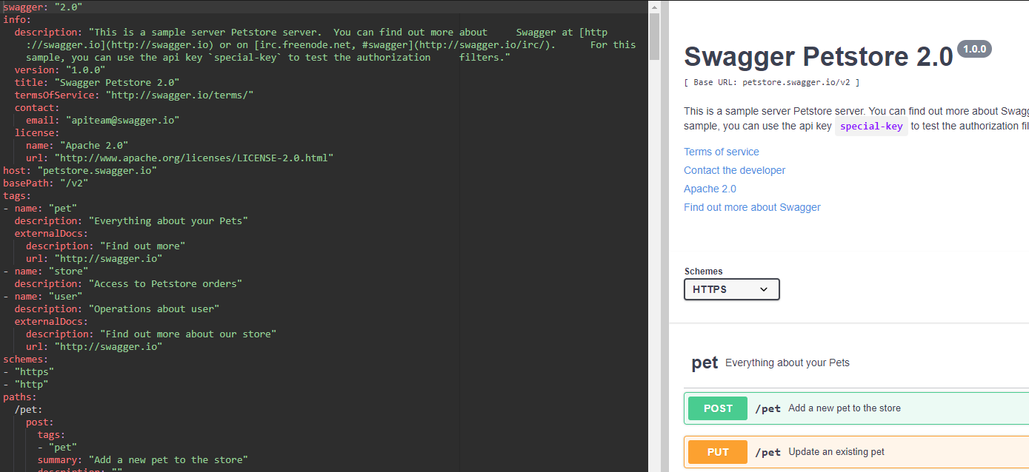
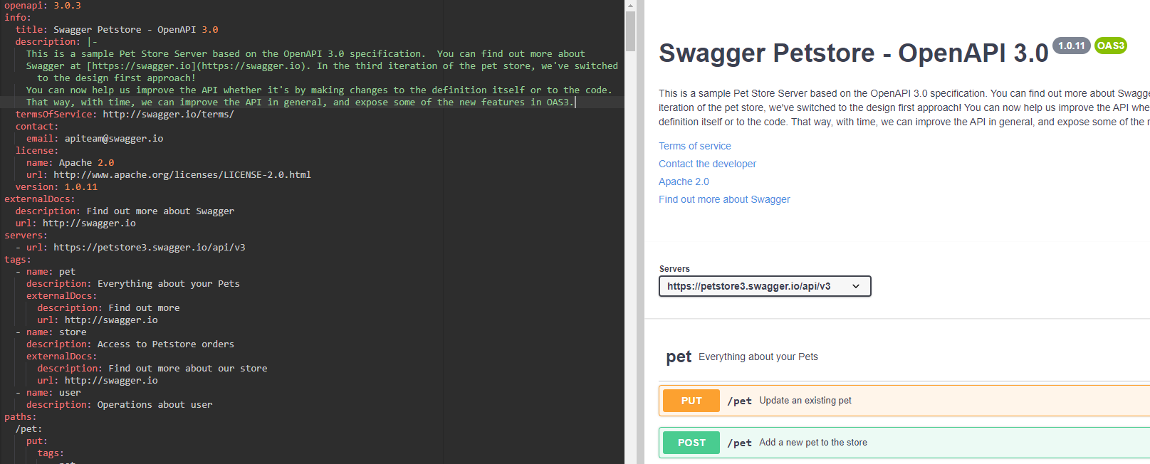


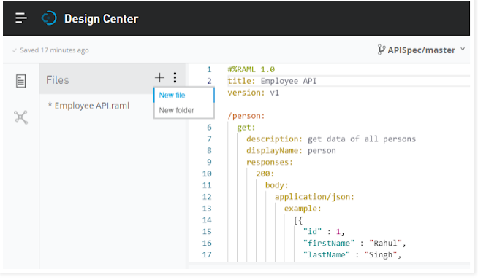
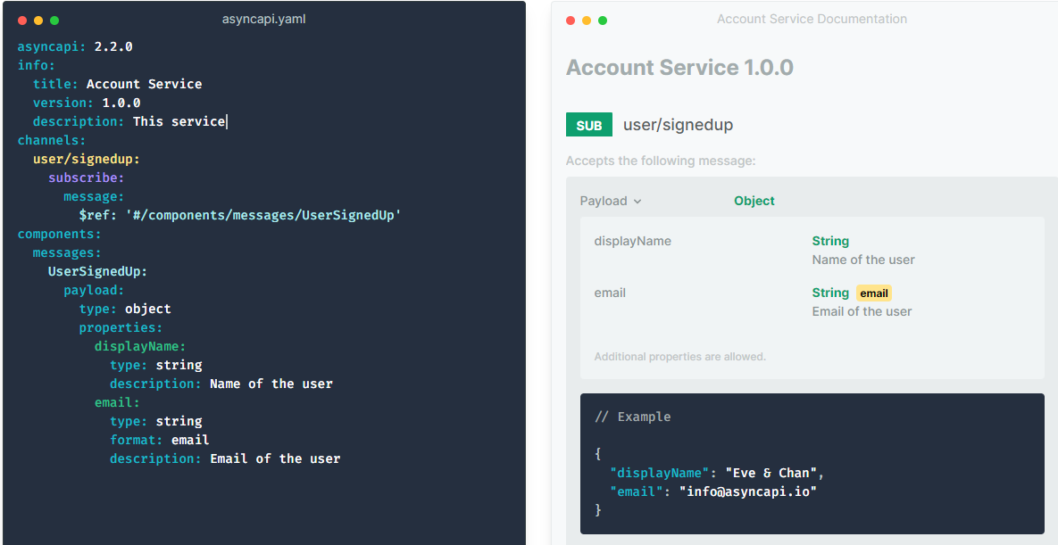

Especificación
Una especificación es una descripción completa del comportamiento del sistema a desarrollar.

Slide 6











¿Qué herramientas emplearemos?
Design
Testing
Arquitecture

Slide 7
04.
Postman
Iniciación a las validaciones, colecciones de pruebas

Slide 8
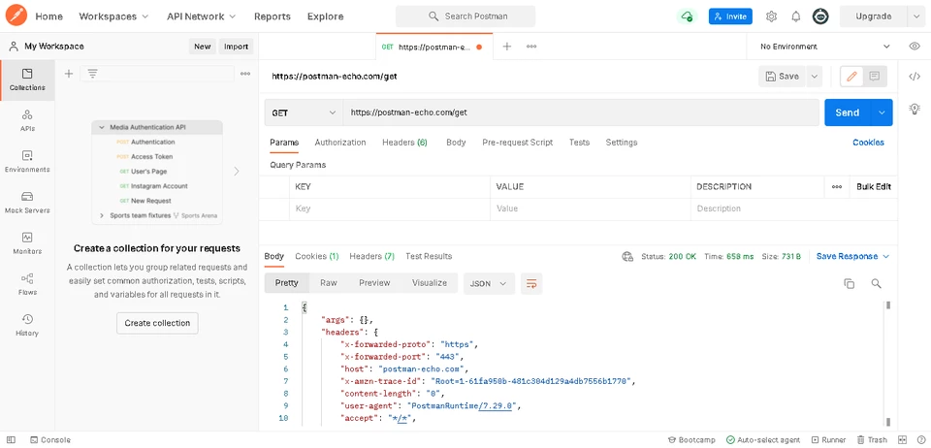

¿Qué es Postman?
Postman es un entorno de desarrollo que permite testear colecciones o catálogos de pruebas para APIs de tipo REST.

Slide 9
¿Qué es Postman?
Nueva colección de pruebas
Una vez creada una colección, dentro de la colección se deben crear nuevas pruebas.
Éstas se añadirán en nuevas pestañas.

Slide 10
¿Qué es Postman?
Operaciones: Get, Post, Patch, Put, Delete…
URL sobre la que se realiza la prueba

Slide 11
¿Qué es Postman? (Request)
/users/1
/users/{userId}
Path param
Cuerpo o contenido que se envía
Request param
Enviar petición
Cabeceras que se envían en la petición
Header
Parámetros principales
Query params

Slide 12
¿Qué es Postman? (Response)
Cabeceras de la respuesta
Headers
Cuerpo de la respuesta
Body

Slide 13
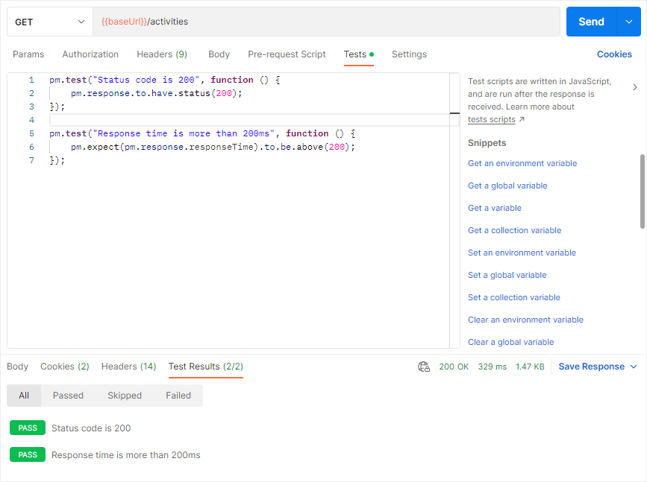
¿Qué es Postman? (Test)
Plantillas de tests
Script de tests
(Javascript)
Resultados

Slide 14
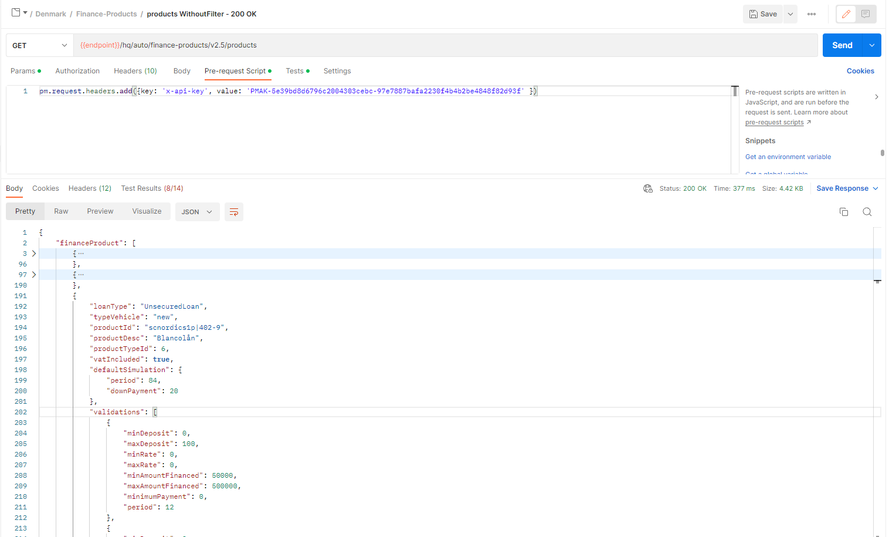
¿Qué es Postman? (Pre-request Script)
Plantillas de Script

Slide 15
05.
Insomnia
Diseño, colecciones de pruebas, testing

Slide 16
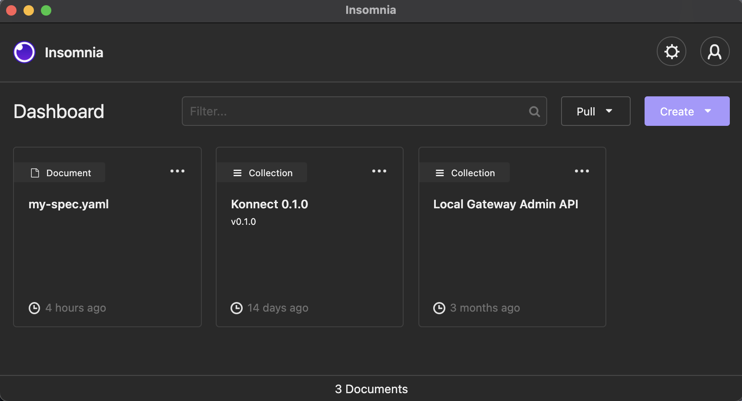
¿Qué es Insomnia?
Insomnia es un entorno de desarrollo que permite diseñar, probar y testear APIs basadas en HTTP.

Slide 17
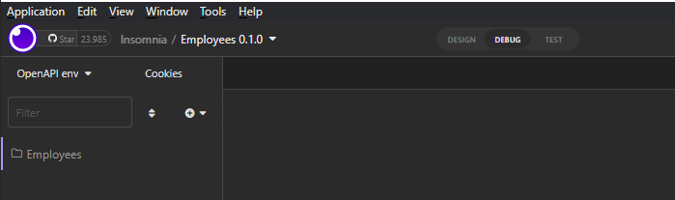
¿Qué es Insomnia?
Insomnia cuenta con tres modos principales:
Design
Debug
Test.
Sección en la que definiremos la especificación API y podremos consultar la documentación generada.
Sección en la que se podrán realizar consultas con un esquema prácticamente idéntico al visto en Postman.
Sección en la que se podrán crear colecciones de pruebas para su posterior ejecución.

Slide 18
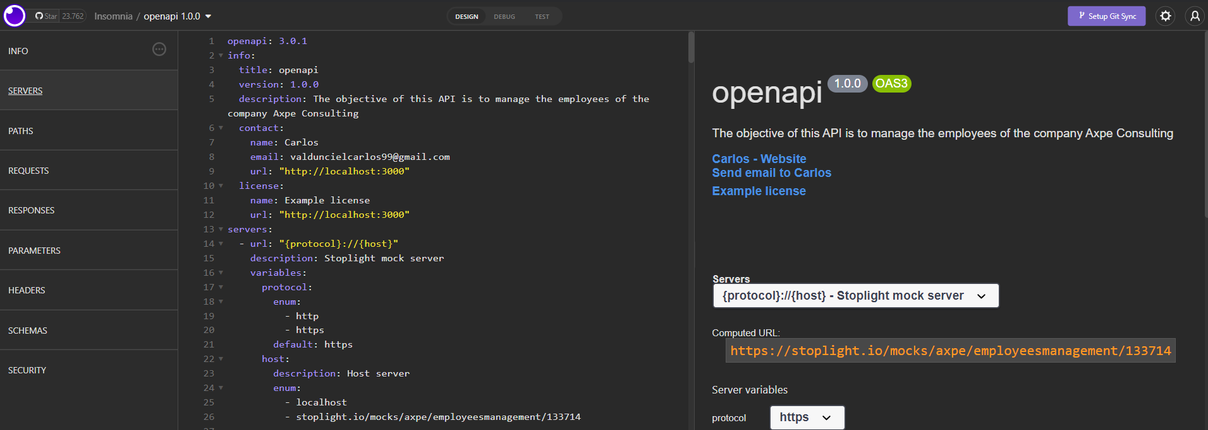
¿Qué es Insomnia?
Sección que permite navegar por las secciones principales del código.
Sección en la que se escribe el código y se muestran los errores en tiempo real.
Sección en la que se muestra la documentación generada a partir del código.

Slide 19
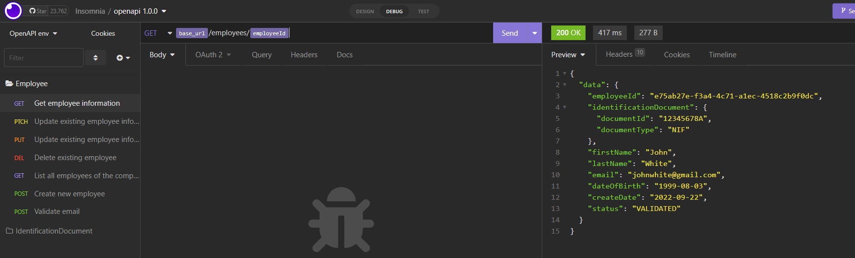
¿Qué es Insomnia?
Tipo de petición: GET, POST, PUT, DELETE...
URL de la petición
Código HTTP
Nueva colección de consultas o consulta individual
Listado de peticiones HTTP
Parámetros adicionales de configuración de las peticiones (cuerpo, seguridad, cabeceras, parámetros query, etc)
Datos de respuesta

Slide 20
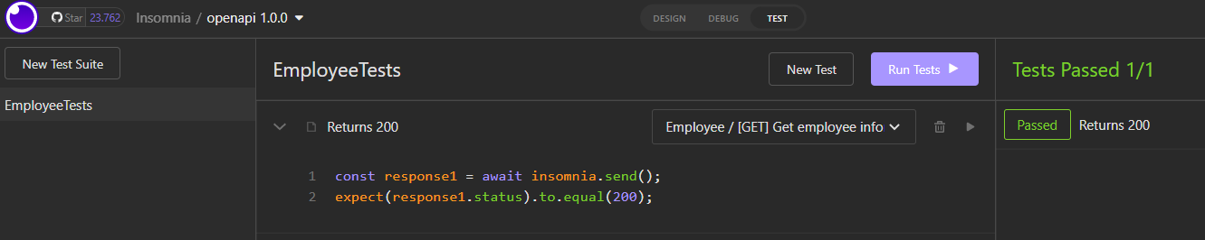
¿Qué es Insomnia?
Nuevo test
Ejecutar colección de tests
Nueva colección de tests
Script javascript a satisfacer
Petición para la que se va a crear el test
Resultado de los tests

Slide 21
06.
Referencias

Slide 22
Referencias
Postman:
https://learning.postman.com/docs
Insomnia:
https://docs.insomnia.rest/
Openapi 3.0.1:
https://spec.openapis.org/oas/v3.0.1.html#document-structure

Slide 23

Gracias
FRANCIA
Patchwork Saint
Lazare, 3 Rue de Stockholm Paris 8
Centros de especialización de España y Francia
MADRID
C/ Arturo Soria, 122
28043, Madrid
Tel: 91 590 19 60
Fax: 91 562 34 52
BARCELONA
Passeig de Gracia, 54, 6ª planta
08007, Barcelona
Tel: 932 411 463
Fax: 932 412 057
VITORIA
Avenida de los Olmos, 1
01013, Vitoria- Gasteiz
Tel: 945 359 705
A CORUÑA
C/ Real 74-76
15003 A Coruña
Tel: 91 590 19 60
CANTABRIA
Polígono de Cros C16
39600, Camargo (Cantabria)
Tel: 942 945 033
VALLADOLID
Paseo Arco de Ladrillo, 92
47008, Valladolid
Tel: 983 548 063
ASTURIAS
Parque Tecnológico Asturias
Edificio Centroelena II, 2B
33428 Llanera, Asturias
Tel: 984 498 079
SALAMANCA
C/ Toro, 76, 1º
37002, Salamanca
Tel: 91 590 19 60
VALENCIA
En curso

